Slide 1


Молекулы клеточнй адгезии
Нгуен Т.
Злокачественные клетки могут использовать молекулы клеточной адгезии (особенно интегрины и селектины) для стимулирования роста опухоли кококо А.Д.В.Т.

Slide 2
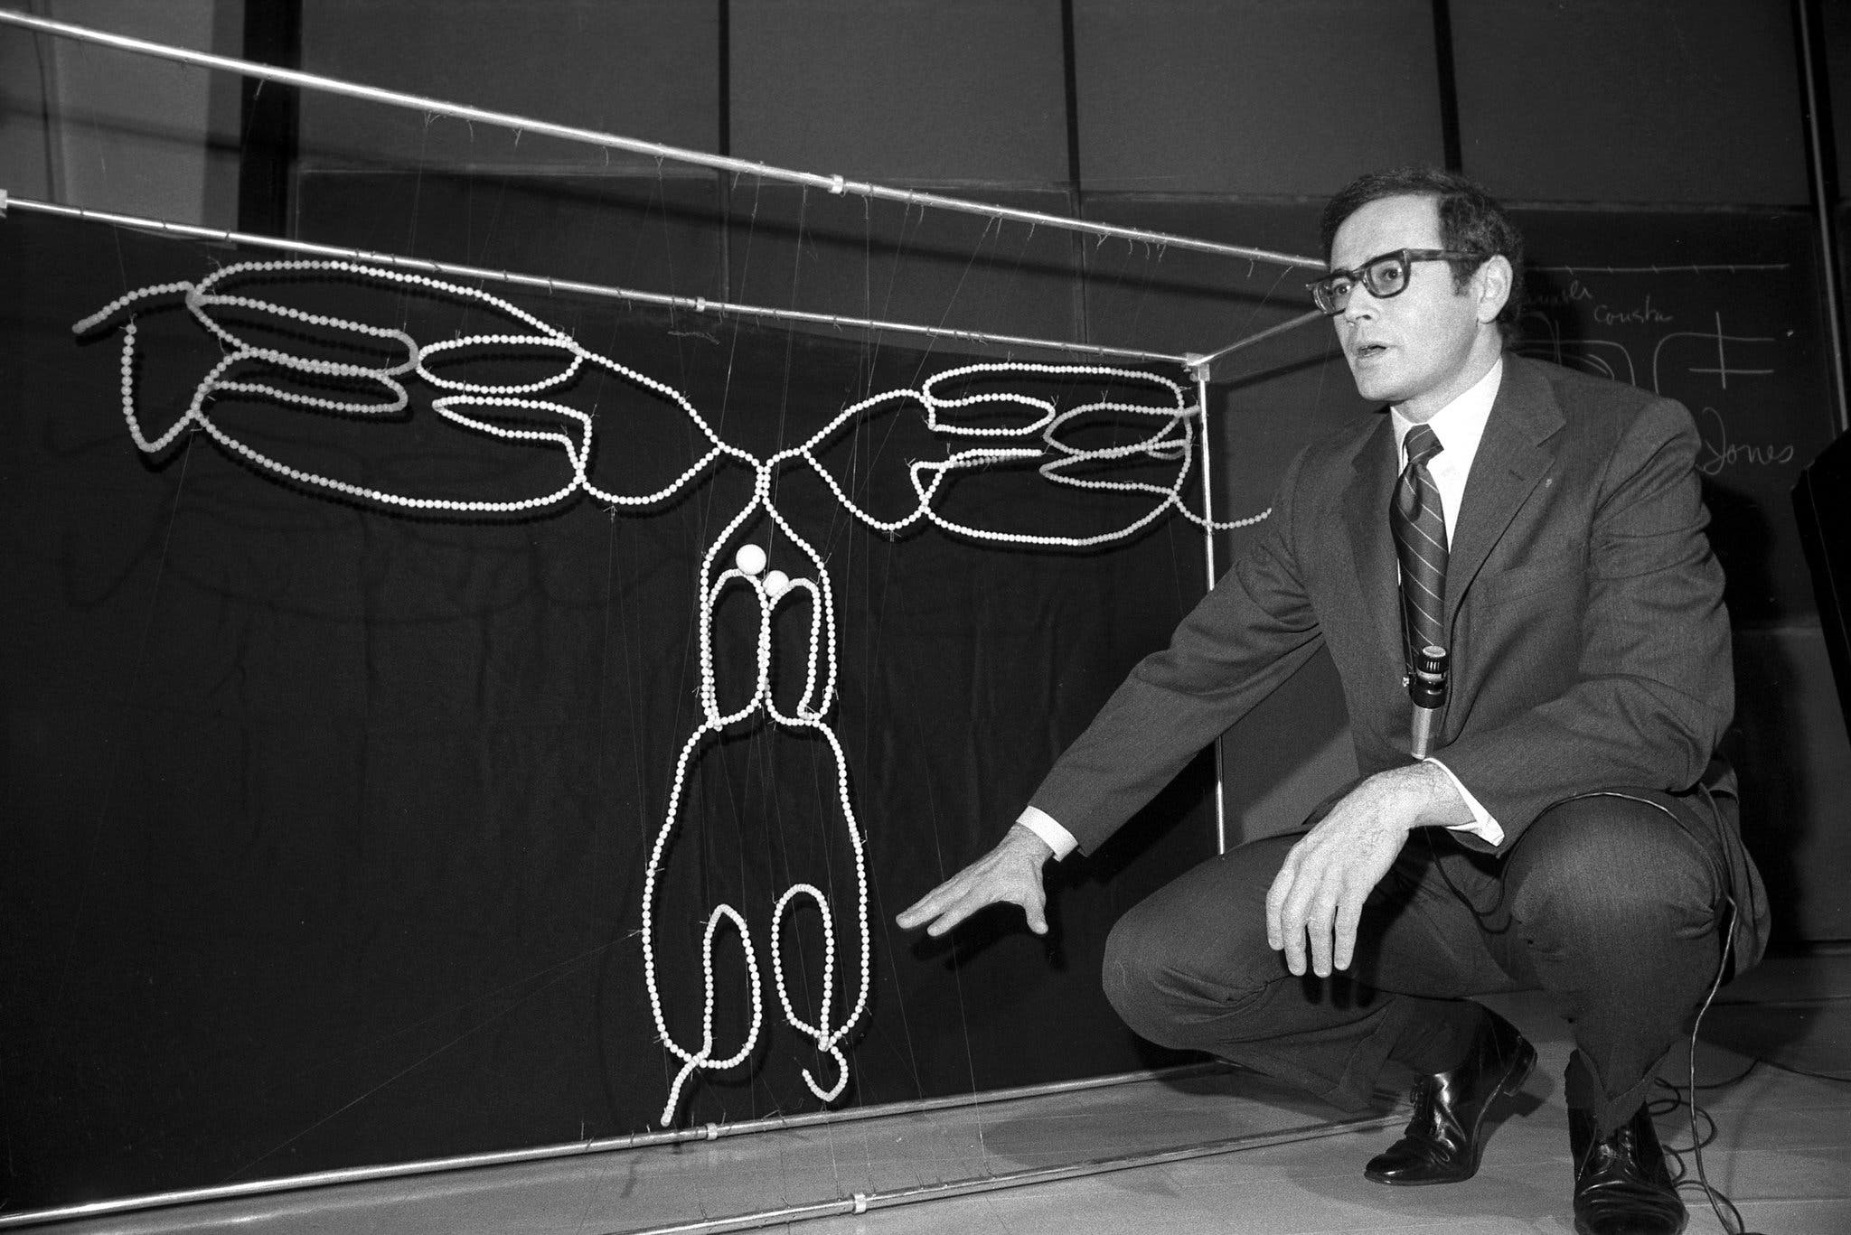
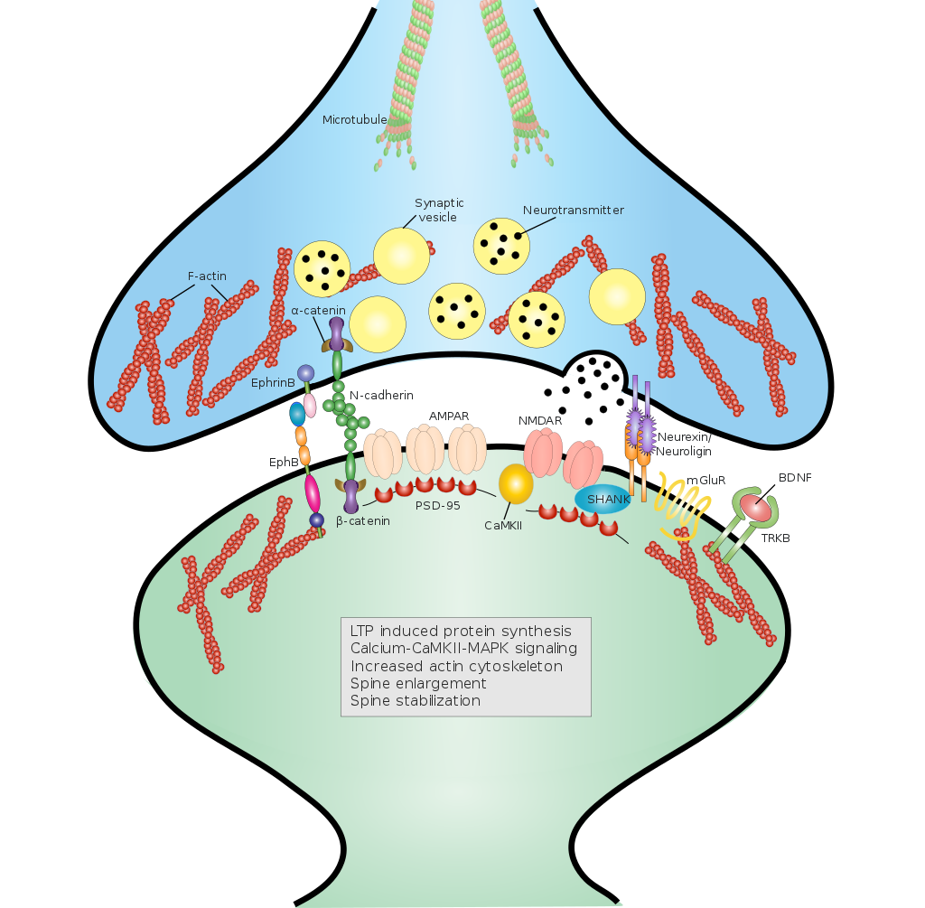
Ась?
Стабилизация синапса — ключевой процесс в развивающейся и взрослой нервной систем е, возникающий в результате долговременной потенциации. Этот процесс включает укрепление активных синапсов (через увеличение экспрессии цитоскелета, внеклеточной матрикса и постсинаптических белков) и удаление неактивных. Молекулы клеточной адгезии (МКА), открытые Джеральдом Эйдельманом, играют важную роль в стабилизации синапса и поддержании его структуры. В сформировавшейся нервной системе синаптическая пластичность, связанная с обучением и памятью, сильно зависит от функций молекул клеточной адгезии.

Slide 3
Типы
1 Типы МКА
1.1 Синаптические МКА
1.2 Кадгерин-катенин
1.3 Нектин
1.4 Нейрексин-нейролигин
1.5 Эфрин-Eph сигналинг

Slide 4
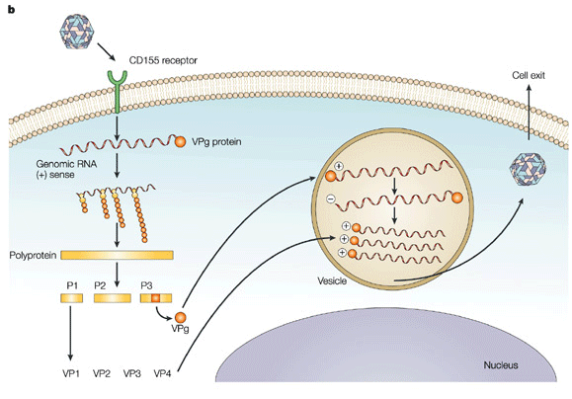
SynCAMs
Молекулы адгезии синаптических клеток (CAMs) имеют решающее значение для поиска путей к аксонам и установления синаптических связей.
SynCAMs, разновидность CAM, способствуют росту и стабилизации возбуждающих синапсов в головном мозге позвоночных. Они играют важную роль в правильном выстраивании путей передачи сигнала, рециркуляции везикул, интеграции рецепторов и закреплении цитоскелета.

Slide 5
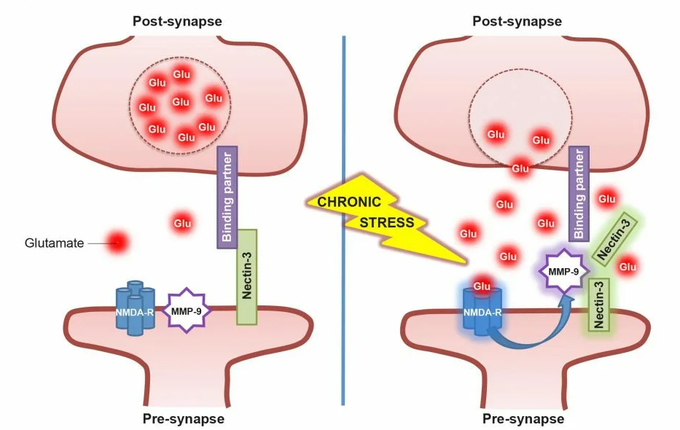
Nectins
Нектин-1 и нектин-3 играют роль в формировании и стабилизации синапсов в гиппокампе.
Нектины образуют кластеры посредством цис-кластеризации и создают стабильные соединения, связываясь с актиновым цитоскелетом.

Slide 6
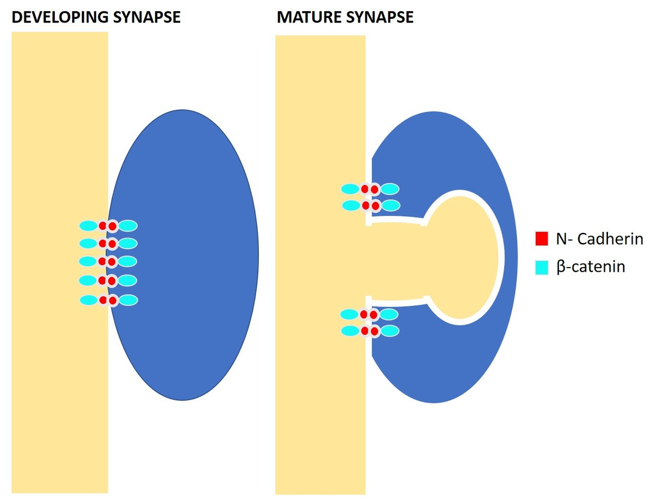
Cadherin-catenin
Кадгерины - это кальций-зависимые молекулы клеточной адгезии, образующие комплексы с катенинами или другими белками.
N-кадгерин, специфический кадгерин, экспрессируется в развивающихся синапсах и остается вблизи зрелых активных зон.
Комплексы кадгерин-катенин влияют на стабилизацию синапсов, пластичность и формирование/обрезку дендритных корешков.
Изменения локальной синаптической активности влияют на экспрессию комплексов кадгерин-катенин.

Slide 7
Ephrin-Eph Signaling
Эфрины, нетрадиционные молекулы адгезии, способствуют стабилизации синапсов.
Передача сигналов эфрина A3/EphA4 регулирует актиновый цитоскелет, влияя на морфологию дендритных корешков.
Передача сигналов эфрином B/EphB стабилизирует синапсы посредством взаимодействия с каркасными белками и модуляции активности Rho GTPase.

